Slide 1
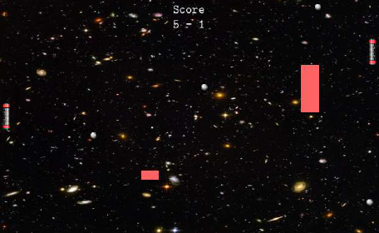
RETEX
Projet - PONG
Cahier des charges
Produire le jeu pong
Ajout d’obstacles
Mode quatre joueurs
Menu
Livrables attendus
Code fonctionnel
Rapport PDF
: livré
Méthodes
Langage : Processing
Découpage
en fonctions, classes
Utilisation
modulable
Compétences
Acquises
Formes en Processing
Notion d’objet
Notion de classes
Collisions entre objets
Création d’un interface
Image du projet
Etudiant à l’IUT d’Informatique de l’université de Bordeaux

Slide 2
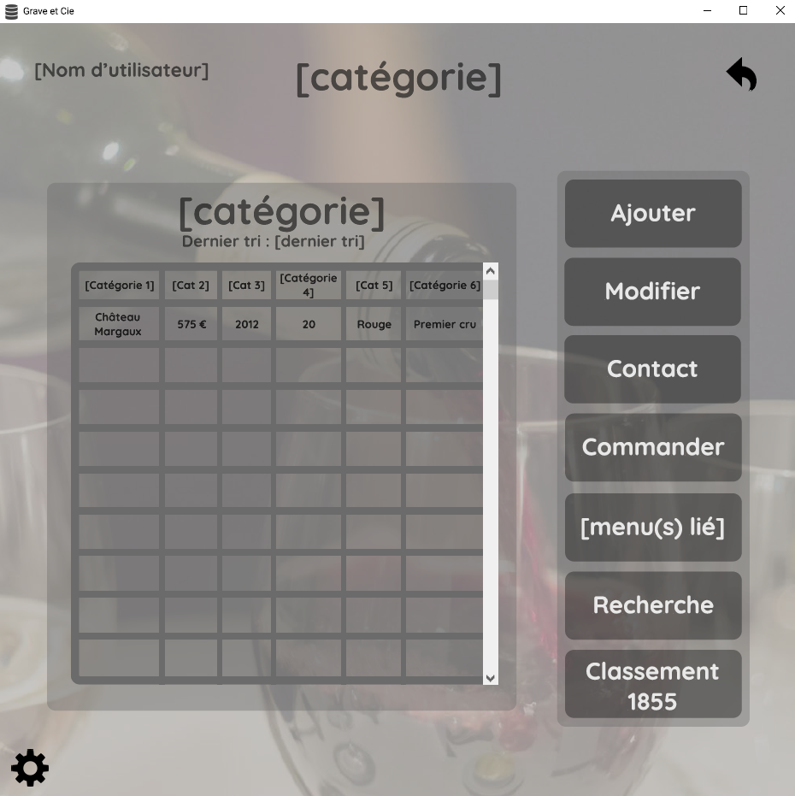
RETEX
Projet - Création base de données
Cahier des charges
Création d’une base de données dans un contexte de travail
Respect
demandes
du client
Livrables attendus
Codes :
Création BD
Remplissage
Requêtes pour application
- Maquettes
- Visuel
- Bilan
Méthodes
Langage : SQL
Maquettes : Figma
Requêtes :
Microsoft SQL
Visuel : Google docs
: livré
Compétences
Acquises
Conception d’une maquette d’application
Réalisation de requête pour une application
Respect des demandes d’un client
Image du projet
Etudiant à l’IUT d’Informatique de l’université de Bordeaux

Slide 3
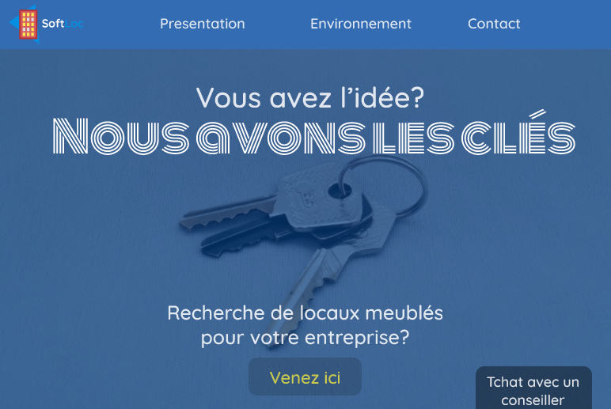
RETEX
Projet - Création de pages web
Cahier des charges
Produire une page web pour notre entreprise
Un persona
5 pages
Page de
contact
Maquette
- Responsive
Livrables attendus
Pages responsive
Respect persona
Maquette page d’accueil
- Dépôt GIT
: livré
Méthodes
Langage : HTML,
CSS
Maquette web : Figma
Compétences Acquises
Nouvelles compétences en HTML et CSS
Concept des personas
Application de propriétés responsives
Image du projet
Etudiant à l’IUT d’Informatique de l’université de Bordeaux

Slide 4
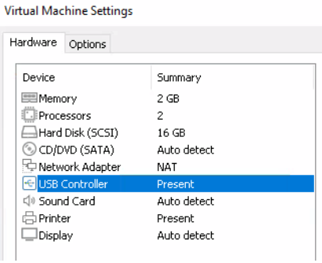
RETEX
Projet – Installation de poste
Cahier des charges
Créer une machine virtuelle dans le cadre de travail d’une entreprise
Respect des
demandes
du client
- 2 utilisateurs
Livrables attendus
OS : Linux
Respect demandes
NIGHTLY RUST
préinstallé
- Prompt BASH avec statuts GIT
Méthodes
Outil : CMD,
Key config, VMWARE
Présentation :
Powerpoint
Programme RUST
Compétences Acquises
Modification du bashrc pour le prompt
Mise en place d’un environnement de travail
Découverte rapide rust
Image du projet
Etudiant à l’IUT d’Informatique de l’université de Bordeaux

Slide 5
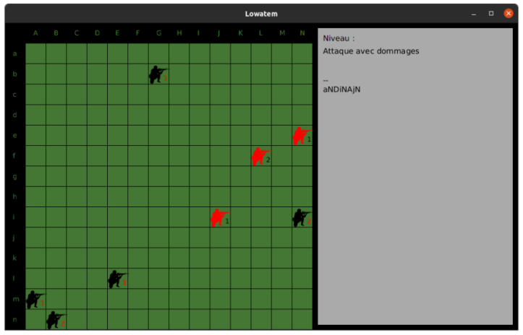
RETEX
Projet – LOWATEM
Cahier des charges
Créer un jeu ainsi que les règles données
Créer une IA capable de jouer au jeu
de manière
intelligente
Livrables attendus
Code des règles
Création de deux IA
Rapport
Méthodes
Langage : JAVA
½ IA : Implémentation
MINMAX
Compétences Acquises
Une nouvelle perception de JAVA
Découverte d’algorithmes liés aux IA > Tentative minmax
Créations de règles
Image du projet
Etudiant à l’IUT d’Informatique de l’université de Bordeaux

Slide 6
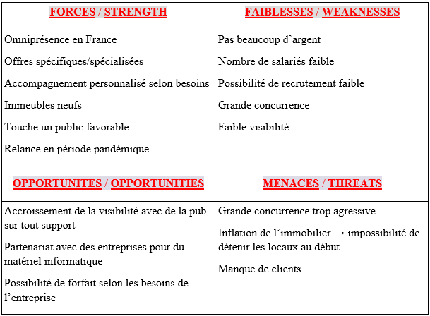
RETEX
Projet - Création d’entreprise
Cahier des charges
Créer une entreprise fictive et réaliser son développement
Imaginer produits, aides
nécessaires,
campagnes
de com.,
…
Livrables attendus
Rapport complet
Graphiques d’évolution
Analyse
marketing, …
Méthodes
Analyse PESTEL
Analyse SWOT
Compétences Acquises
Compréhension des prérequis pour une entreprise fonctionnelle
Faire une analyse marketing
Image du projet
Etudiant à l’IUT d’Informatique de l’université de Bordeaux

Slide 7
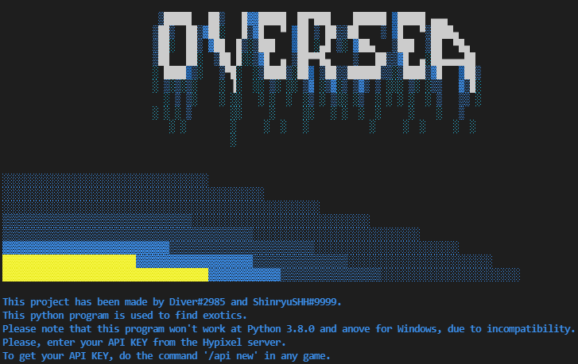
RETEX
Projet personnel – OVERSEA
Cahier des charges
Récupérer les données d’un serveur sous forme de JSON et trouver des données
spécifiques
- Permettre
l’utilisation
des données
Livrables attendus
Récupération des données
Création visuel du nom
- Code async
- Stockage
données
- bot pour
les utiliser
Méthodes
Langage : PYTHON
Requêtes : module
REQUESTS, Traitement : PANDAS.
Ajout : ASYNC
Compétences Acquises
Renforcement bases PYTHON, découverte PANDAS, bots, …
Découverte de programmes asynchronisés
Image du projet
Etudiant à l’IUT d’Informatique de l’université de Bordeaux

